Slide 1

TRƯỜNG ĐẠI HỌC TRÀ VINH
KHOA KỸ THUẬT VÀ CÔNG NGHỆ
BỘ MÔN CÔNG NGHỆ THÔNG TIN
NGHIÊN CỨU CÁCH SỬ DỤNG POSTMAN ĐỂ KIỂM TRA RESTFUL API
BÁO CÁO ĐỒ ÁN CƠ SỞ NGÀNH
GVHD: ThS. Ngô Thanh Huy
Họ và tên SV: Trần Văn Sang
Lớp: DA21TTB
MSSV: 110121094
1

Slide 2
Lí do chọn đề tài
Với sự phổ biến ngày càng tăng của ứng dụng và dịch vụ sử dụng API, đặt ra thách thức đối với quá trình phát triển khi cần đảm bảo tính ổn định và hiệu suất của các API này.
Postman, một công cụ mạnh mẽ cho kiểm thử API, đã thu hút sự quan tâm của cộng đồng phát triển, và việc nghiên cứu về cách sử dụng nó có thể mang lại giải pháp hiệu quả cho bài toán trên.

Slide 3
Nội dung chính
API là gì?
Khái niệm RESTful API
1
2
Giới thiệu về Postman
Thực hiện các Request
3
4

Slide 4

API LÀ GÌ?
1

Slide 5
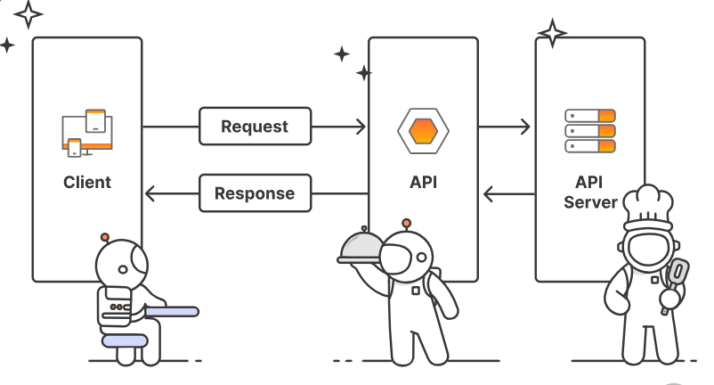
1.1 Khái niệm API
API là từ viết tắt của Application Programming Interface (giao diện lập trình ứng dụng), là một tập hợp các giao thức cho phép các thành phần phần mềm khác nhau giao tiếp và truyền dữ liệu.
API là cầu nối giữa client và server.

Slide 6

1.2 Tầm quan trọng của API
API là một trong những yếu tố không thể thiếu trong việc điều hành, quản lý doanh nghiệp theo hướng dữ liệu.
API cho phép người dùng doanh nghiệp và công nghệ thông tin tận dụng phần mềm, ứng dụng để tăng năng suất làm việc cũng như cải thiện lợi nhuận.

Slide 7
1.3 Phân loại API
Theo quyền truy cập:
Private APIs (API riêng tư).
Public APIs (API công khai)
Partner APIs (API đối tác).
Theo kiến trúc:
REST API
SOAP
GraphQL

Slide 8
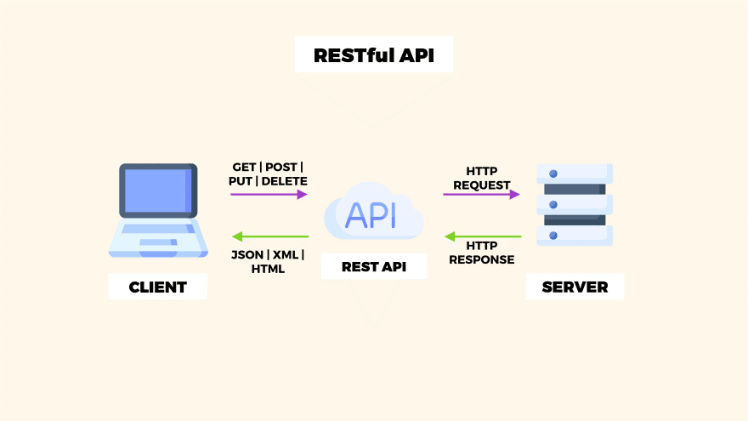
KHÁI NIỆM RESTFUL API
2

Slide 9
2.1. Khái niệm RESTful API
RESTful API (Representational State Transfer API) là một tiêu chuẩn được sử dụng trong việc thiết kế API cho các phần mềm ứng dụng và dịch vụ web để tạo sự thuận tiện quản lí các resouce.
RESTful API sử dụng giao thức HTTP để truyền tải dữ liệu giữa client và server, và sử dụng các phương thức HTTP để thực hiện các thao tác trên tài nguyên.

Slide 10
2.2 Cấu trúc của RESTful API
Resquest:
URL (Uniform Resouce Indentifier): là địa chỉ để định vị tài nguyên dữ liệu.
HTTP Method (Phương thức HTTP): ): được sử dụng để thực hiện các thao tác khác nhau trên dữ liệu. Các phương thức chính bao gồm: GET, POST, PUT, DELETE.
Header: là phần đầu của một gói tin HTTP, chứa các thông tin bổ sung về Request hoặc Response.
Body: là phần chứa dữ liệu của Request hoặc Response.

Slide 11
2.2 Cấu trúc của RESTful API
Respone:
Status Code (Mã trạng thái): định nghĩa kết quả của yêu cầu HTTP mà client đã gửi tới server. Mỗi mã trạng thái có duy nhất một ý nghĩa.
Header/ Body: tương tự như Request.

Slide 12
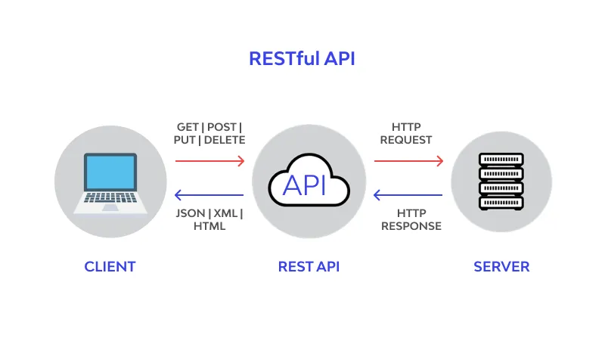
2.3 Cách hoạt động của RESTful API

Slide 13
2.4 Các phương thức xác thực
HTTP Basic Authorization
API Key
OAuth (Open Authorization)
JWT (JSON Web Tokens)
Bearer Token

Slide 14

GIỚI THIỆU VỀ POSTMAN
3

Slide 15

3.1 Giới thiệu về Postman
Postman là một ứng dụng cho phép người dùng kiểm thử, quản lí và tương tác với API, giúp cho thao tác người dùng với API trở nên dễ dàng hơn.
Postman được phát triển bởi công ty Mỹ Postdot Technologies và ra mắt lần đầu vào năm 2012.
Postman hiện là một trong những công cụ phổ biến nhất được sử dụng trong thử nghiệm các API.

Slide 16

3.2 Chức năng chính của Postman
Gửi yêu cầu HTTP
Tạo và quản lí môi trường
Kiểm thử tự động
Xác thực và quyền truy cập
Chia sẻ và hợp tác

Slide 17

3.3 Đặc điểm của Postman
Ưu điểm
Giao diện thân thiện, dễ dàng sử dụng.
Collection giúp dễ dàng quản lí các request.
Có các công cụ đầy đủ nhất cho quá trình thiết kế, thử nghiệm, mô phỏng, lưu trữ đến chia sẻ API của người dùng.
Sử dụng được trên nhiều nền tảng.
Nhược điểm
Một số tính năng quan trọng bị giới hạn và chỉ có thể sử dụng khi mua các gói trả phí.

Slide 18
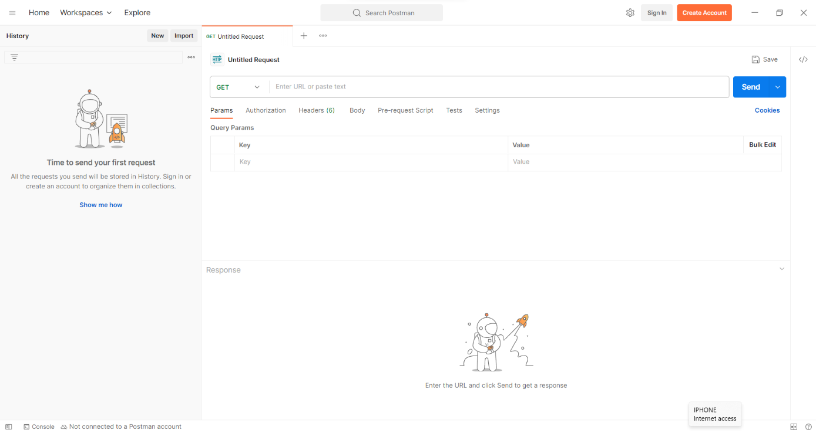
3.4 Giao diện của Postman

Slide 19
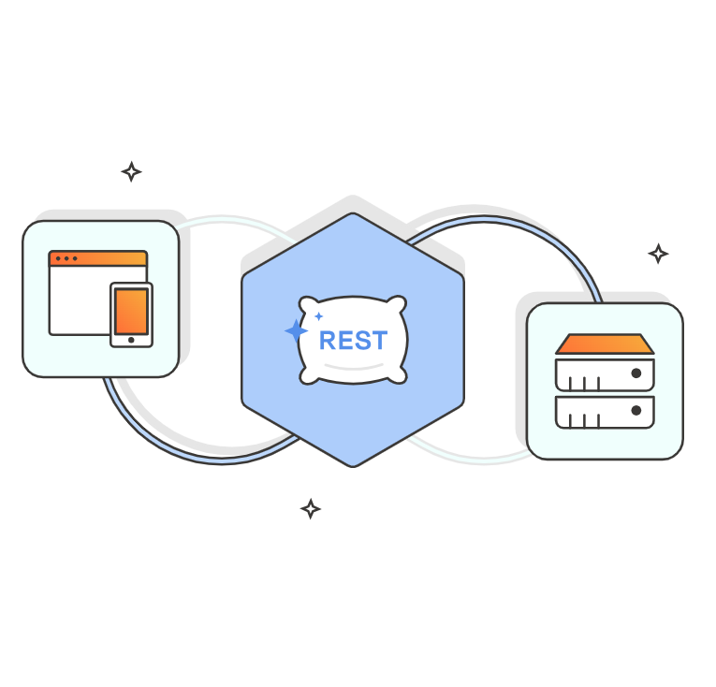
THỰC HIỆN CÁC REQUEST
4

Slide 20
Cám ơn thầy cô và các bạn đã lắng nghe!

Slide 21
Diagrams and infographics

Slide 22
You can also use any emoji as an icon! And of course it resizes without losing quality.
How? Follow Google instructions https://twitter.com/googledocs/status/730087240156643328
✋👆👉👍👤👦👧👨👩👪💃🏃💑❤😂😉😋😒😭👶😸🐟🍒🍔💣📌📖🔨🎃🎈🎨🏈🏰🌏🔌🔑 and many more...

